Slide 1
家校沟通系统
需求分析报告
家校沟通系统
by Aristotle
文杰，任骋，易鸿伟

Slide 2
家校沟通系统
产品功能
市场上的相关产品
系统功能模块

Slide 3
家校沟通系统
产品功能：
帮助家长更好的了解孩子在学校的学习情况以及学习生活；
方便并加强校方，老师和家长的沟通

Slide 4


家校沟通系统
市场上的相关产品：
家校沟通OA平台
家校沟通网

Slide 5
家校沟通系统
系统功能模块
作业监督：教师每日作业发布，家长监督审核，教师批改评语
成绩追踪：孩子月考各科成绩的历史曲线，班级成绩单，
文章推送：教育文章的推送，
通知发布：学校通知的发布，校规、校历
用户管理：用户的登录、注册、角色权限管理
在线交流：教师、家长在线交流（参考网页版扣扣或一些企业的在线客服）
家长社区：家长们的一个论坛

Slide 6
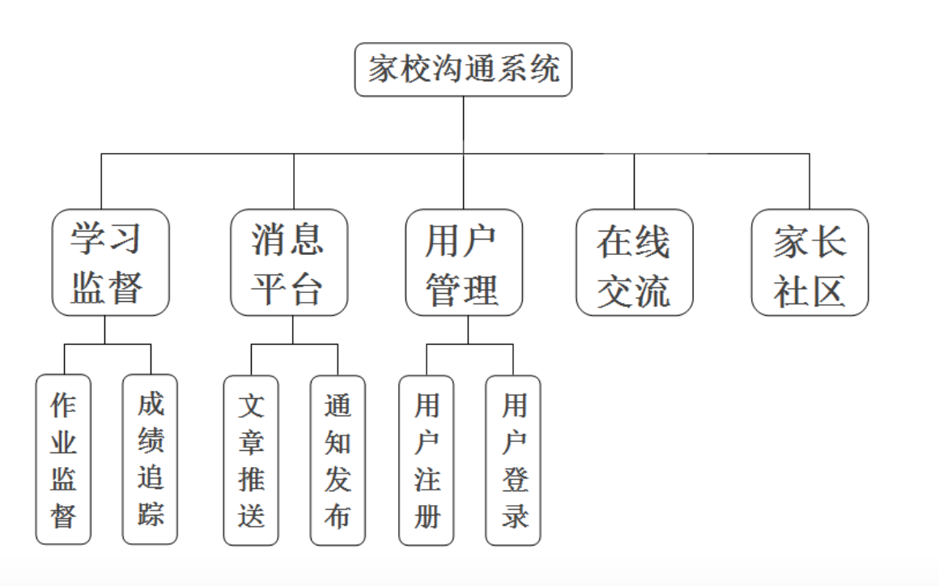
家校沟通系统
系统功能模块

